Slide 1

NOMBRES DE LOS INTEGRANTES
DEL SISTEMA DE VOTACION EN ONLINE
CARLOS FERNANDO LOPEZ BARRIENTOS
FELIX QUISPE CUEVA
FRANKLIN CUEVA ALCA
ALEX MAMANI MORALES

Slide 2
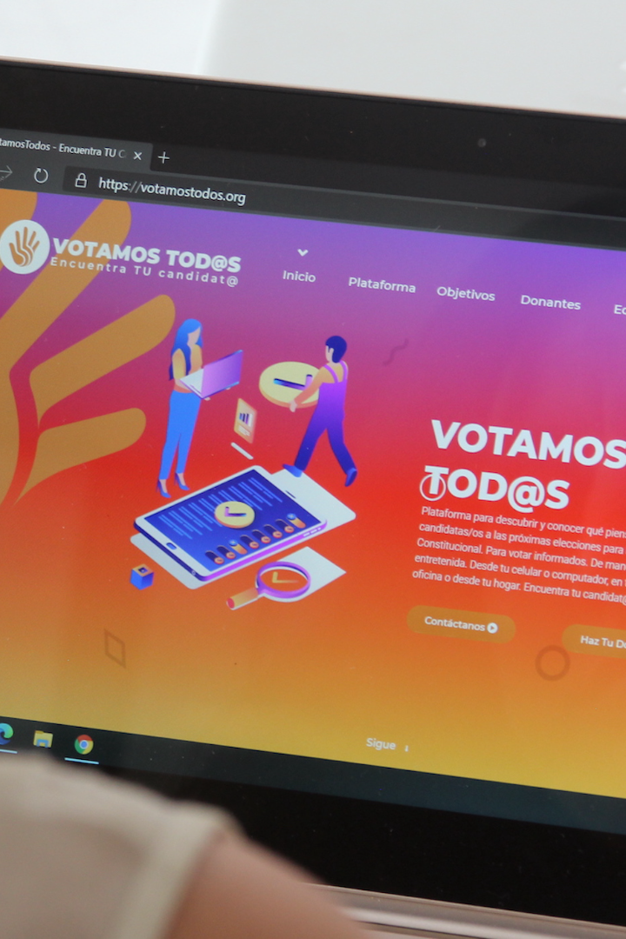
Sistema de Votación en Línea
En esta presentación, exploraremos todo lo que necesitas saber sobre los sistemas de votación en línea y su impacto en la sociedad actual.

Slide 3

¿Qué es un Sistema de Votación en Línea?
Un sistema de votación en línea es una Plataforma digital que permite a las personas emitir sus votos de manera segura y conveniente a través de Internet en lugar de acudir físicamente a un centro de votación.

Slide 4

Instalación del XAMPP paso a paso
cómo instalar y configurar XAMPP, una herramienta que te permitirá crear un entorno de servidor local para desarrollar y probar tu propio sistema de votación en línea.

Slide 5
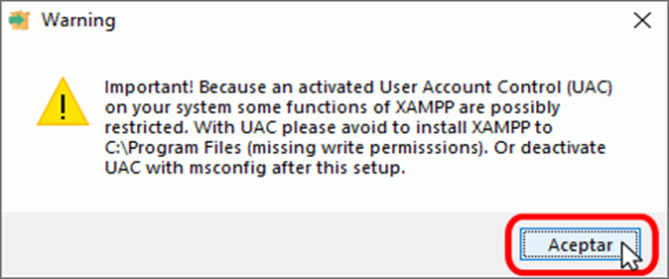
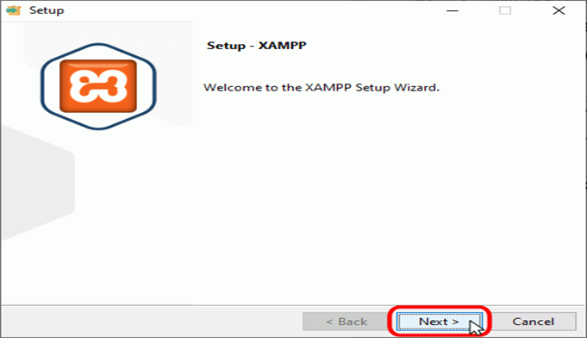
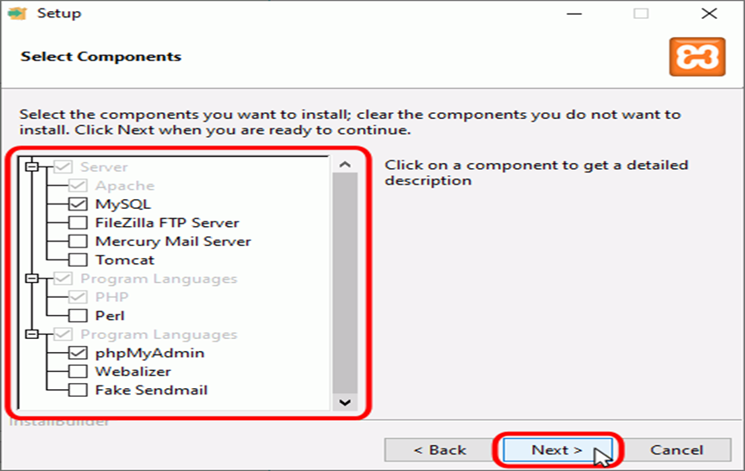
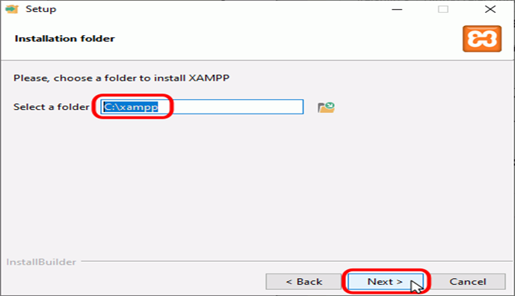
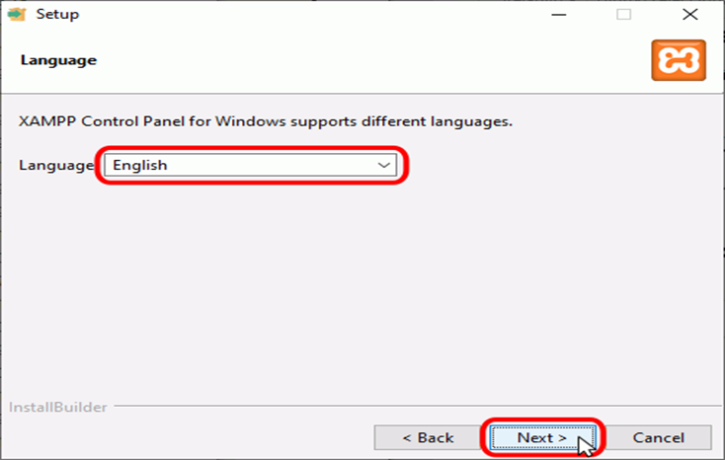
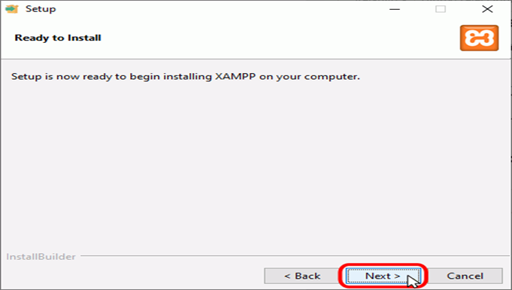
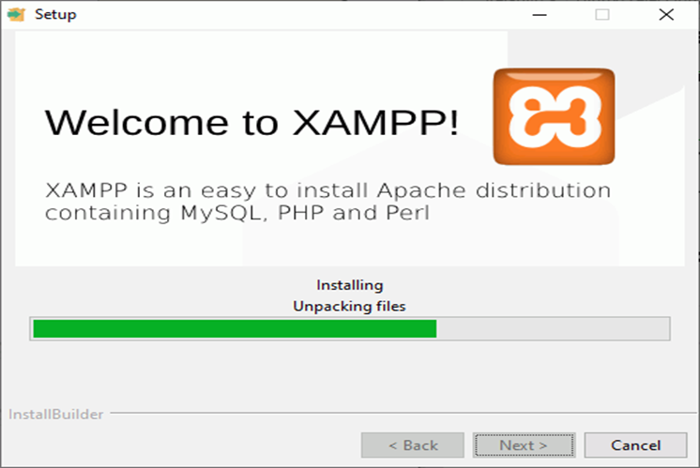
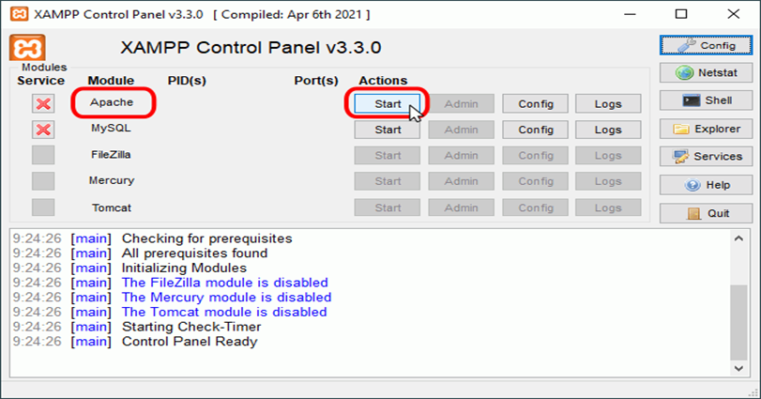

Slide 6

Importación de la Base de Datos
Descubre el proceso paso a paso para importar la base de datos necesaria en tu sistema de votación en línea, para garantizar un almacenamiento seguro y eficiente de los datos de los votantes y los resultados de las elecciones.

Slide 7
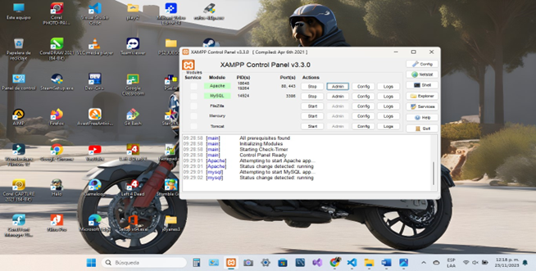
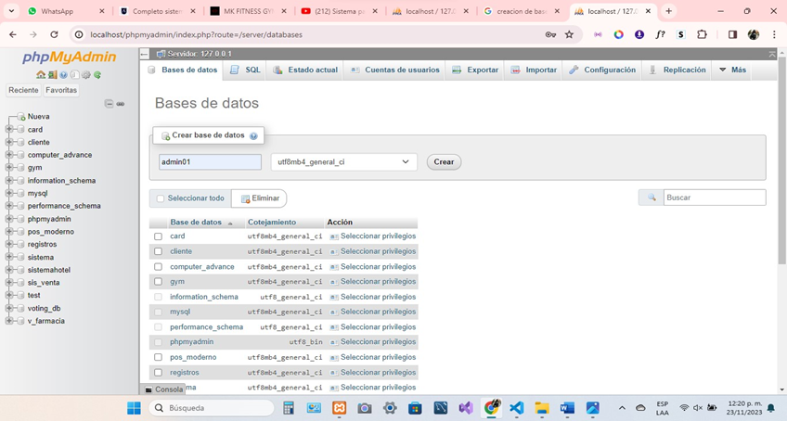
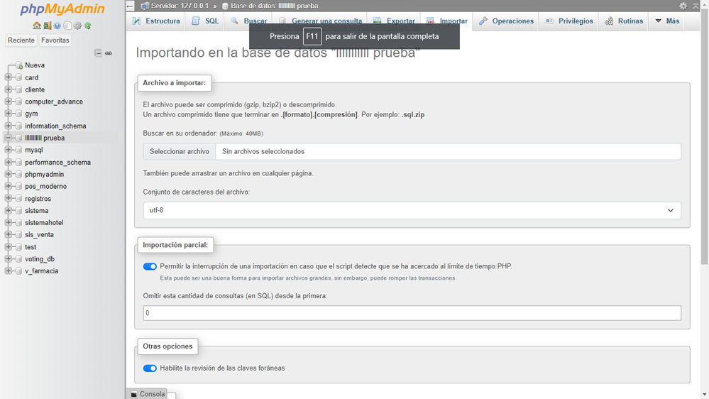

Slide 8

Ventajas del Sistema de Votación en Línea
1
Accesibilidad
Permite a los votantes participar fácilmente desde cualquier lugar con acceso a Internet.
2
Mayor Participación
Fomenta una mayor participación electoral al eliminar barreras geográficas y ofrecer comodidad a los votantes.
3
Rapidez en los Resultados
Los resultados de las elecciones se pueden calcular y publicar de manera rápida y precisa, ahorrando tiempo y reduciendo el margen de error.

Slide 9

Funcionamiento del Sistema de Votación en Línea
1
Registro de Votantes
Los votantes se registran en el sistema proporcionando su información personal y verificando su identidad.
2
Emisión de Votos
Los votantes seleccionan sus opciones y envían su voto de manera Segura y privada a través del sistema en línea.
3
Conteo y Verificación de Votos
Los votos se cuentan de manera automática y se verifica la integridad del proceso electoral, garantizando la transparencia y la exactitud de los resultados.

Slide 10
Seguridad del Sistema de Votación en Línea
Cifrado de Datos
Autenticación de Votantes
Auditoría y Transparencia
Se utilizan algoritmos de cifrado avanzados para proteger la información de los votantes y asegurar la confidencialidad durante todo el proceso electoral.
Se implementan métodos seguros de autenticación, como la verificación de identidad a través de documentos oficiales o sistemas biométricos, para evitar fraudes y garantizar la autenticidad de los votos.
El sistema de votación en línea debe permitir una auditoría detallada y transparente, con registros de actividad y mecanismos para detectar y prevenir cualquier intento de manipulación o interferencia.

Slide 11
Desafíos y Consideraciones
Seguridad Cibernética
Acceso Equitativo
La protección contra ataques cibernéticos y la prevención de la manipulación de votos son desafíos críticos que deben abordarse de manera continua.
Es necesario garantizar que todas las personas tengan la posibilidad de acceder y utilizar el sistema de votación en línea, sin dejar a nadie atrás.
Confianza Pública
Legislación Adecuada
La construcción y el mantenimiento de la confianza pública en los sistemas de votación en línea son fundamentales para su adopción y aceptación generalizada.
Es necesario establecer leyes y regulaciones claras que rijan el uso y la implementación de los sistemas de votación en línea, para garantizar la legalidad y la transparencia en los procesos electorales.

Slide 12
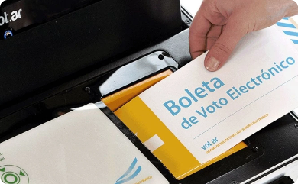
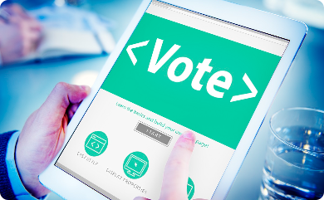

Ejemplos Exitosos de Uso del Sistema de Votación en Línea
Elecciones Nacionales
Organizaciones Internacionales
Elecciones Estudiantiles
Países como Estonia han implementado con éxito sistemas de votación en línea para elecciones nacionales, mejorando la eficiencia y la participación electoral.
Universidades de todo el mundo han adoptado sistemas de votación en línea para las elecciones estudiantiles, permitiendo una mayor participación y una rápida obtención de resultados.
Organizaciones como las Naciones Unidas o la Unión Europea han utilizado sistemas de votación en línea para facilitar la toma de decisiones y agilizar los procesos de votación en sus asambleas y reuniones.

Slide 13
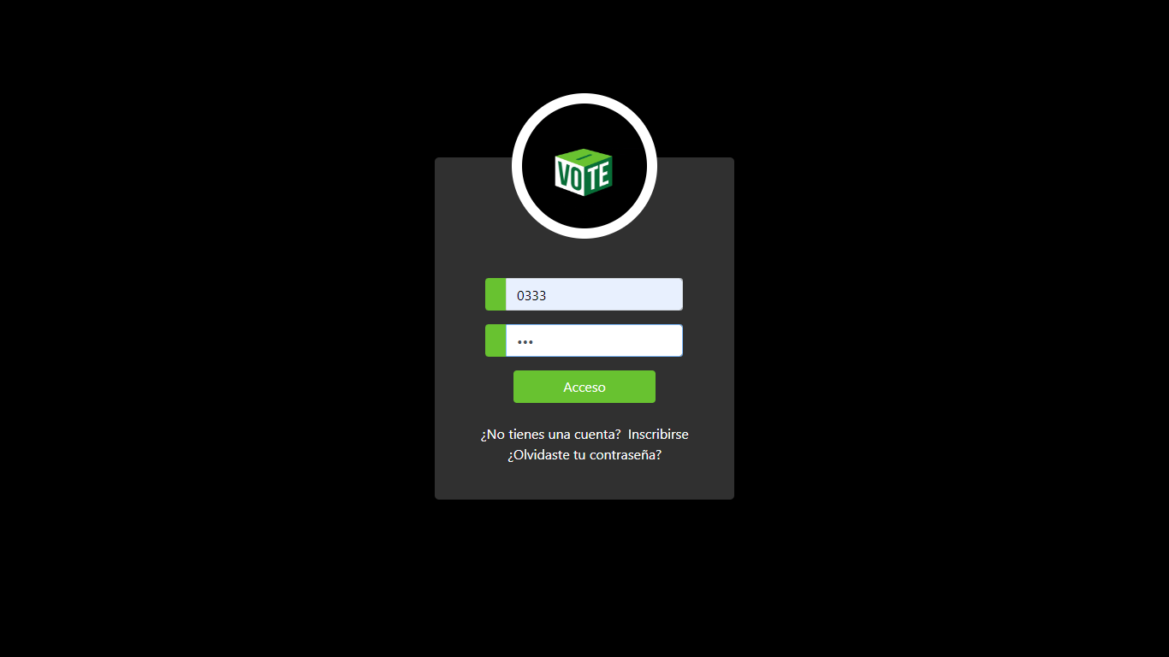
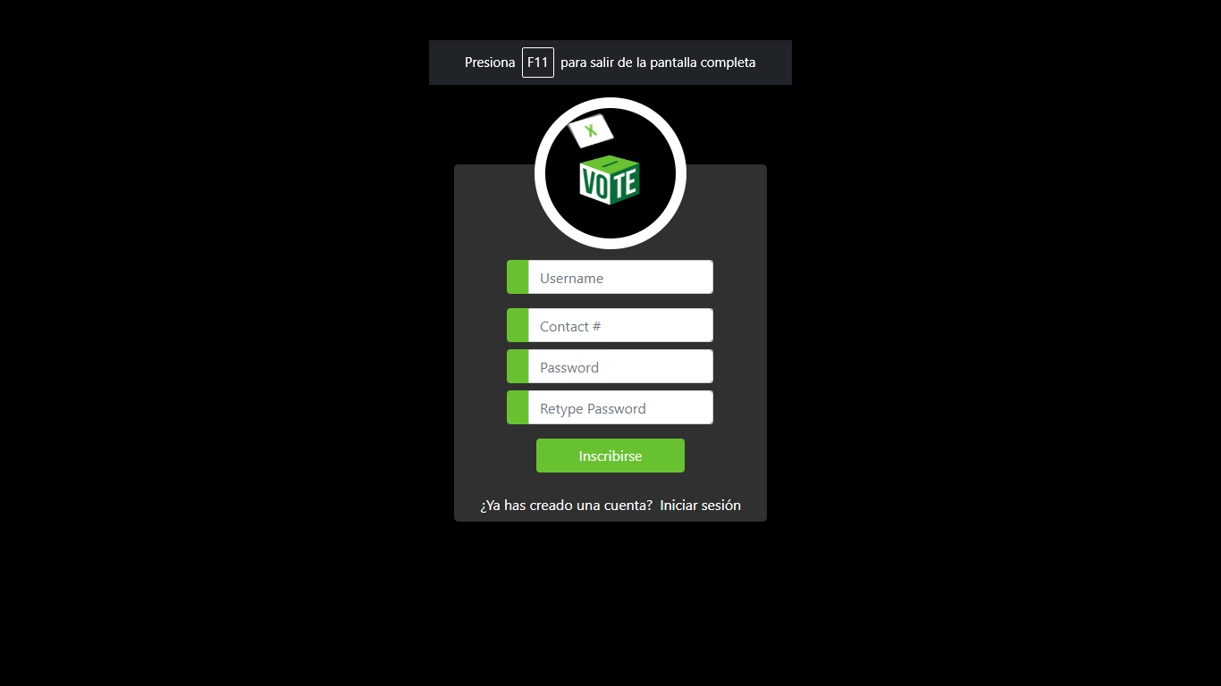
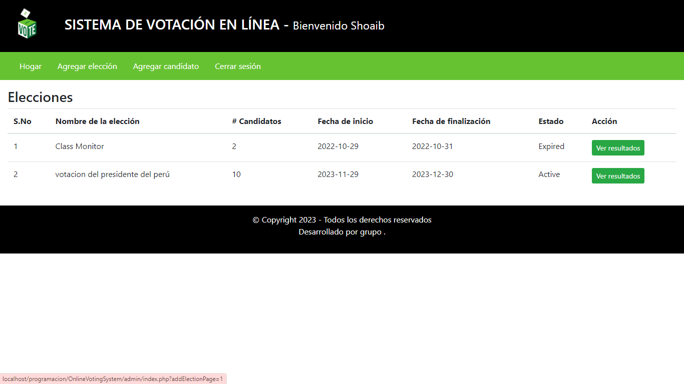
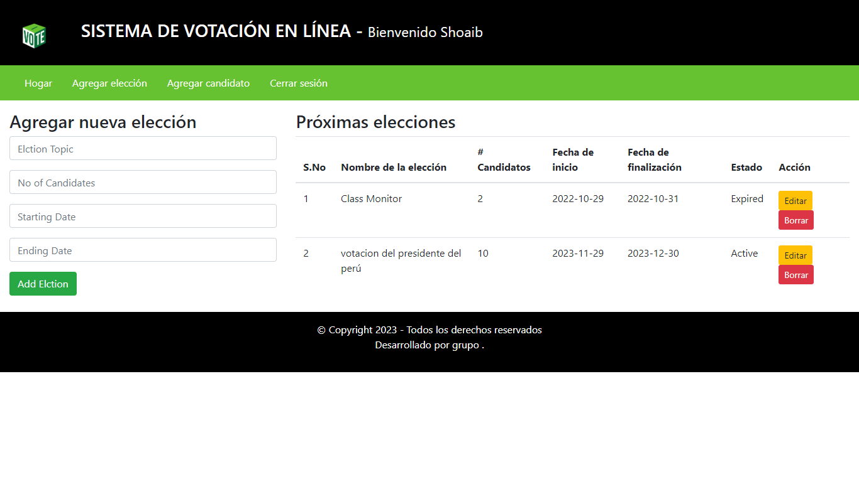
ANEXOS O FOTOS DEL SISTEMA

Slide 14
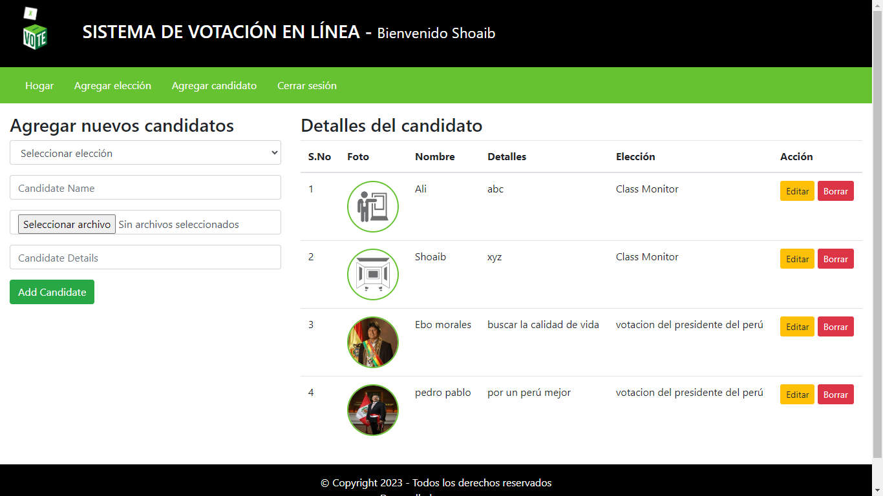
ANEXOS O FOTOS DEL SISTEMA

Slide 15

Conclusión y Recomendaciones
El sistemas de votación en línea ofrecen numerosos beneficios, pero también plantean desafíos y consideraciones importantes. Es fundamental abordar estos desafíos con soluciones técnicas y legales sólidas para asegurar un proceso electoral justo, seguro y transparente.

